Slide 1



스마트 에어 피아노 (Smart Air Piano)
팀장 임승택
이선행
신호준
김재욱

Slide 2


목차
과제의 배경
과제 목표 및 내용
과제 추진 전략 및 방법
과제 결과의 활용방안 및 기대성과
Q&A

Slide 3
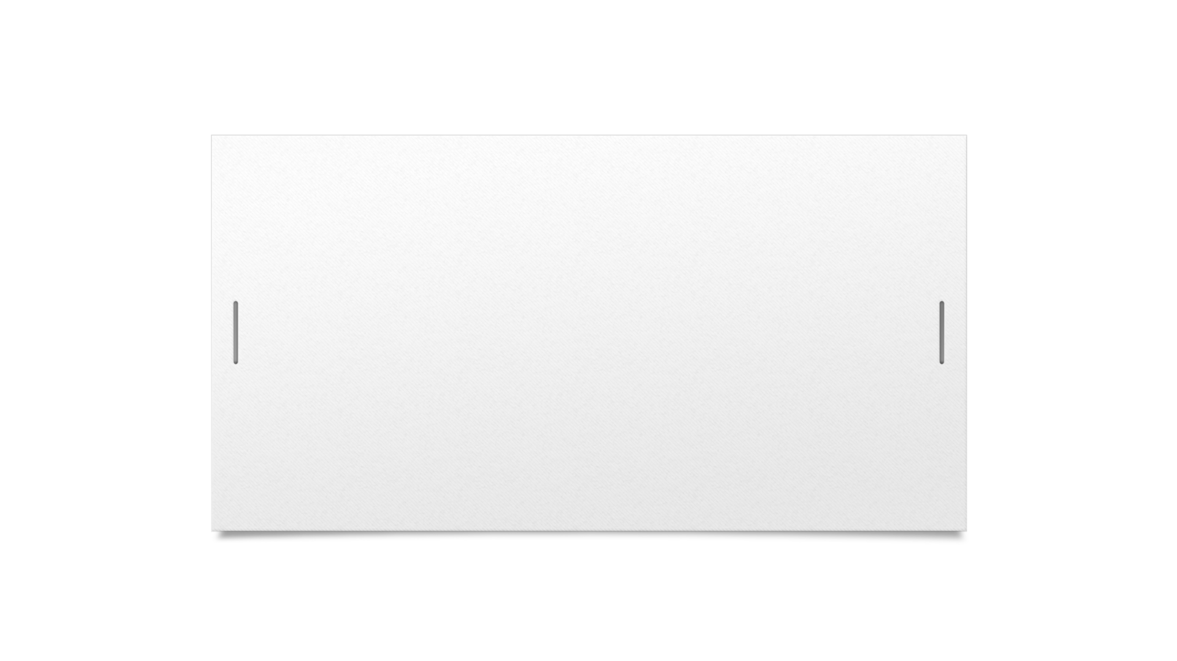
1. 과제의 배경

Slide 4
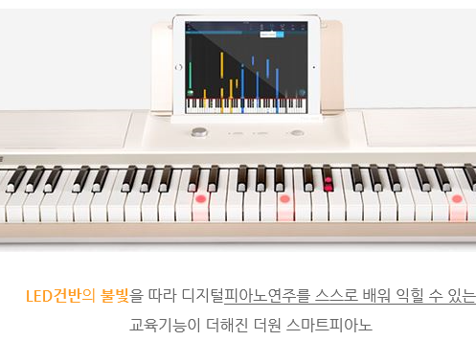
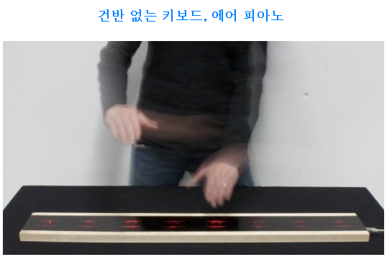

Slide 5
스마트 피아노란?
이미 입력된 피아노 악보를 선택하면 해당하는 음의 건반에 불이 들어와
초보자라도 쉽게 연주를 할 수 있도록 설계된 피아노
장점 및 단점
장점
1. 피아노를 처음 접하는 사람이라도 기존에 등록된 곡이라면 연주를 할 수 있다.
2. 피아노를 배우는 데 있어서 진입장벽을 낮춰준다.
단점
1. 건반을 직접 눌러야 하기에 손이 불편한 경우 연주를 하기 어렵다.

Slide 6
에어 피아노란?
기존의 피아노와는 다르게 건반이 없는 피아노
장점 및 단점
장점
1. 손이 불편한 사람이라도 피아노를 연주할 수 있다.
2. 본체부분만 있으면 연주가 가능해 기존의 피아노보다 가볍다.
단점
1. 피아노의 건반 부분이 표시되어 있지 않아 해당하는 음의 위치를 찾기 어렵다.

Slide 7
2. 과제 목표 및 내용

Slide 8
2.1 과제 목표
앞서 설명한 에어 피아노와 스마트 피아노의 장점을 합치고 단점을 보완하여 피아노를 만든다.
공학
• 악보에 맞춰 해당하는 음의 위치에 LED를 표시해준다.
• 피아노 건반을 누르는 것이 아닌 해당하는 음의 위치에 손 혹은 물체를 올릴 경우 소리가 나온다.
• 거리에 따라 다른 옥타브의 음을 출력해준다.
비공학
• 손이 불편하여 건반을 누르지 못하는 사람이라도 연주를 가능하게 한다.
• 피아노를 처음 접하는 사람이라도 연주를 가능하게 한다.

Slide 9
2.2 과제 내용
공학
• 악보에 맞춰 해당하는 음의 위치에 LED를 표시해주기 위해 악보의 정보가 미리 입력되어야 한다.
• 빛이 들어온 음을 출력하면 다음 음에 해당하는 위치에 빛을 출력한다.
• 건반을 누르는 방식이 아닌 해당 위치에 손 혹은 물체를 올리는 것만으로 소리가 나도록 하기 위해
적외선 거리 센서를 이용해 특정 거리를 측정한다.
• 같은 위치라도 거리에 따라 다른 옥타브의 음을 출력해준다.
비공학
• 사용해보지 못한 적외선 거리 센서를 이용하기 위해 사용방법을 공부한다.
• 음의 동시출력 및 다양한 음을 내기 위해 사용하는 MIDI 쉴드의 사용방법을 공부한다.

Slide 10
3. 과제 추진 전략 및 방법

Slide 11
3.1 과제 추진 전략
1. 인터넷과 아두이노 관련 서적으로 필요한 아두이노 기능을 학습하고,
시중에 나온 에어 피아노를 본 따 설계도를 제작한다.
2. 재료가 도착하면 설계도에 기반해 틀을 제작한다.
3. 틀과 아두이노 및 각 위치에 해당하는 센서를 결합하고 정상적으로 작동하는지 테스트를 한다.
1) LED의 정상작동
2) 정확한 음 출력
4. 테스트가 정상적으로 끝났을 경우, 최종보고서를 작성한다.

Slide 12
3.2 과제 추진 일정
설계과제 추진전략 및 방법
No | 과제 내용 | 추진일정 |  |  |  |  |  |  |  |  |  |  |  |  |  |  | 기간 (주) | 추진 방법
 |  | 1 | 2 | 3 | 4 | 5 | 6 | 7 | 8 | 9 | 10 | 11 | 12 | 13 | 14 | 15
1 | 관련 정보 수집 및 부품 주문 |  |  |  |  |  |  |  |  |  |  |  |  |  |  |  | 4 | 문헌 조사, 인터넷 자료조사, 관련 기관 문의
2 | 시제품 틀 제작 |  |  |  |  |  |  |  |  |  |  |  |  |  |  |  | 5 | 주문한 아크릴판으로 피아노 모형 틀 제작
3 | 아두이노 설치 |  |  |  |  |  |  |  |  |  |  |  |  |  |  |  | 4 | 주문한 아두이노 부품으로 만들어둔 틀에 배치 및 설치
4 | 기능에 맞게 코드 작성 |  |  |  |  |  |  |  |  |  |  |  |  |  |  |  | 5 | 설치한 시제품에 따라 구현할 내용의 코드를 작성한다.
5 | 테스트 및 최종 수정 |  |  |  |  |  |  |  |  |  |  |  |  |  |  |  | 3 | 만들어진 시제품을 직접 테스트해본다.
6 | 최종 보고서 작성 |  |  |  |  |  |  |  |  |  |  |  |  |  |  |  | 3 | 완성된 시제품에 맞게 보고서 작성

Slide 13
3.3 과제 추진 체계
조장
임승택
프로젝트 총괄
보고서 및 회의록 작성
팀원
팀원
팀원
이선행
김재욱
신호준
아두이노 코드 작성
정보 조사
아두이노 코드 작성
시제품 제작
시제품 설계
시제품 제작

Slide 14
4. 과제 활용 방안 및 기대성과

Slide 15
4.1 과제 활용 방안
1. 피아노를 배우고 싶지만 손이 불편해 배우지 못했던 사람들도 피아노를 배울 수 있게 된다.
2. 손이 작아 기존의 피아노를 치는데 불편함을 느끼던 사람들이 불편함을 느끼지 않고
연주를 할 수 있게 된다.

Slide 16
4.2 과제 기대 성과
기술적 측면
1. 미리 입력된 악보에 따라 어떤 음을 소리내야 할 지 보여줘 배우지 않아도 연주가 가능하다.
2. 거리에 따라 다른 옥타브의 음을 출력해 작은 사이즈의 피아노를 만든다.
경제적 측면
1. 시중에 판매되는 에어피아노에 비해 저렴한 부품들을 이용하여 저렴한 가격에 판매할 수 있다.

Slide 17
Q & A

Slide 18
감사합니다.

